Slide 1
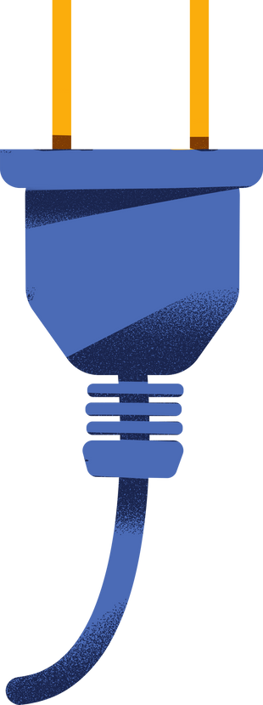
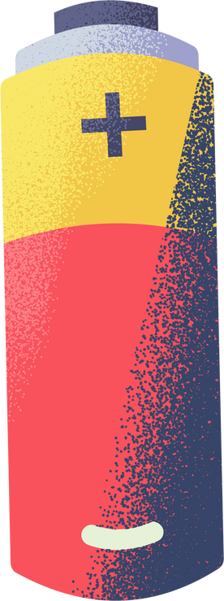
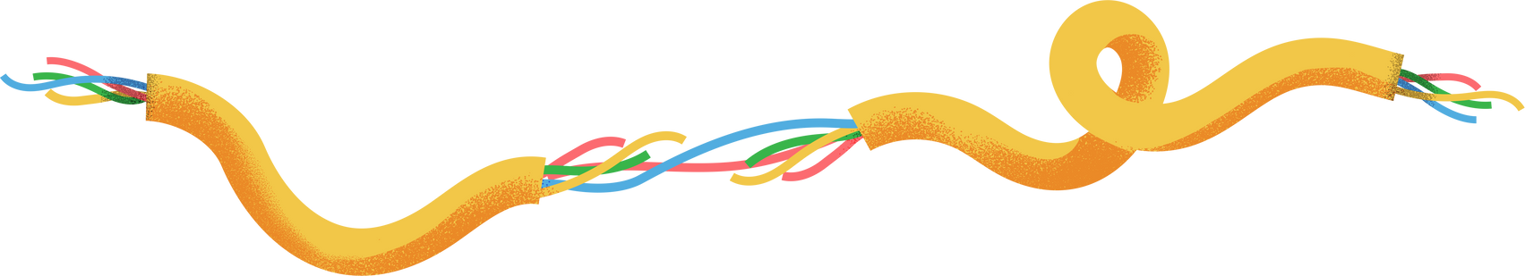
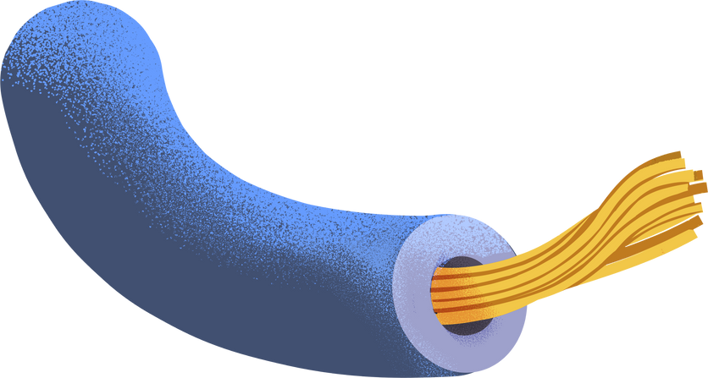
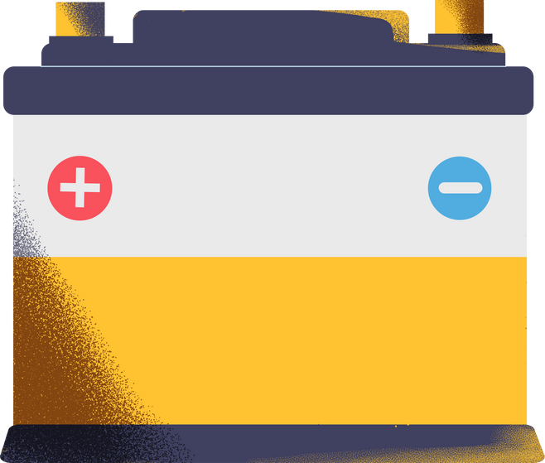

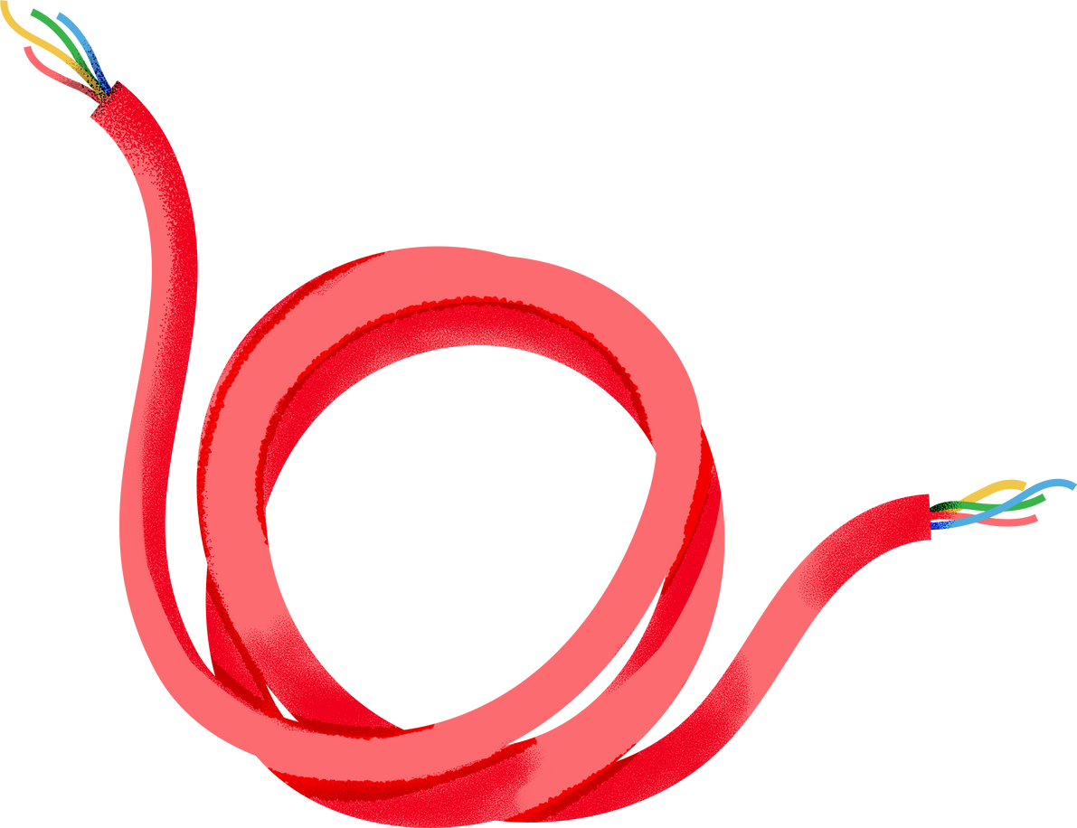

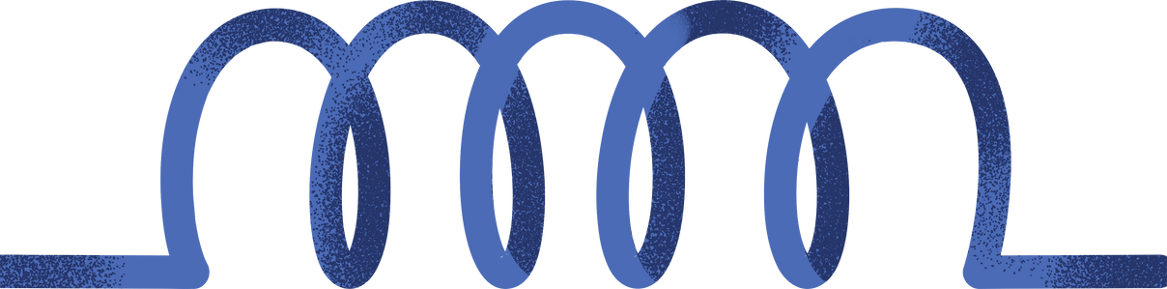

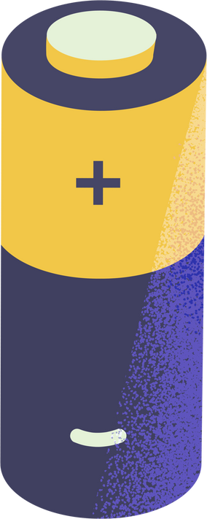

Reto
FRENOS ELECTROMAGENTICOS
Estudio sobre las Aplicaciones de la Electricidad en la Tecnología
Gpo. 306

Slide 2
INTEGRANTES DEL EQUIPO
Ana Griselda Ramírez Arámburo A01646287
Evelyn Samantha Bravo Frausto A01646895
Andrea Marlene Ramos Tiscareño A01646287
Karla Denisse Martínez Ponce A01641200

Slide 3
Situación Problema
Debes crear una simulación computacional de la desaceleración por frenado magnético con corrientes de Eddy de una góndola en una torre de caída de un parque de diversiones. Podrás especificar, entre otros parámetros, la altura total de la torre y la altura de la parte conductora de la torre que sirve para el frenado magnético. La simulación debe mostrar graficas de la velocidad y aceleración como función de la altura de la góndola.

Slide 4
Conceptos Generales
Magnetismo
Campo magnético
Fuerza sobre un dipolo magnético
Simulación del frenado magnético
El magnetismo es una manifestación de una de las fuerzas fundamentales de la naturaleza. En este caso, se estudia como un imán interactúa con campos magnéticos generados por corrientes eléctricas
El campo magnético es una región del espacio en la que una fuerza magnética actúa sobre un material con propiedades magnéticas. E n este proyecto el campo magnético es generado por espiras de corriente usando la ley de Biot - Savart
Un imán (dipolo) en un campo magnético no uniforme experimenta una fuerza neta, que aparece debido al gradiente del campo. En esta simulación se analiza un imán que se mueve por gravedad hacia un sistema de espiras.
Se modela como un imán cayendo es frenado sin contacto al entrar en la región del campo.
Inicialmente se usa el método de Euler, pero se mejora usando Runge-Kutta de orden 4.

Slide 5
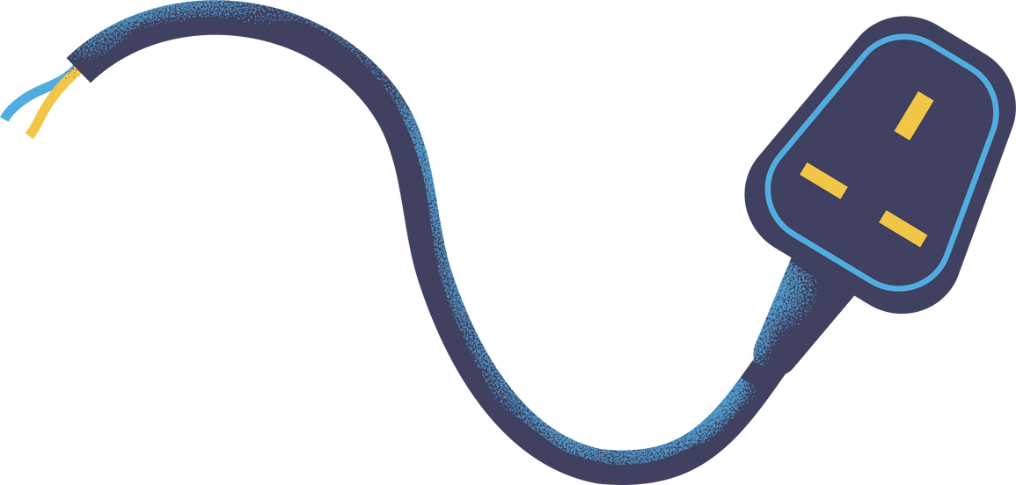
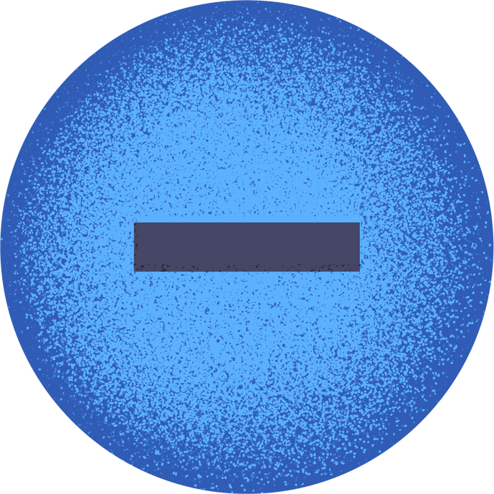
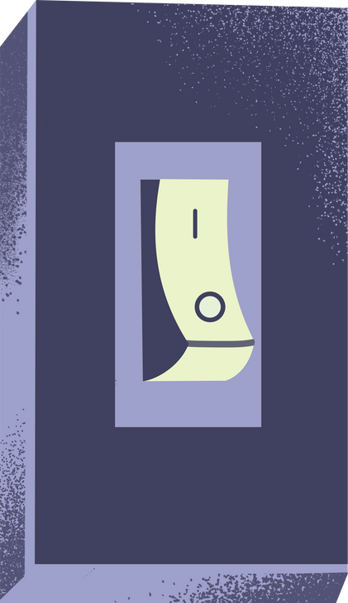
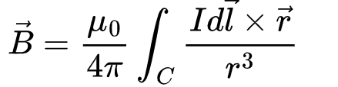
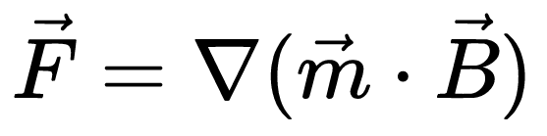
Ley de Biot - Savart
La ley de Biot - Savart es una herramienta fundamental para este proyecto, ya que permite calcular el campo magnético generado por una distribución de corriente eléctrica, como un conjunto de espiras (sonoide). Este campo ayuda a simular el frenado magnético que ocurre en la caída del imán.
La fuerza de frenado sobre un imán (dipolo) en movimiento depende del gradiente del campo magnético. Para obtener esta fuerza es necesario conocer cómo cambia B en el espacio.
La ley de Biot - Savart nos permitió construir este campo de forma realista a partir del diseño del sistema de espiras, que es lo que induce la desaceleración por corrientes Eddy.
Ana Griselda Ramírez Arámburo

Slide 6
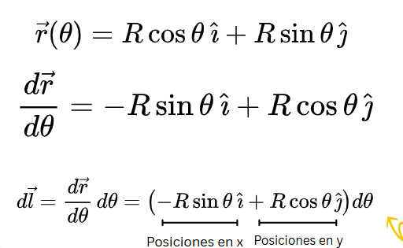
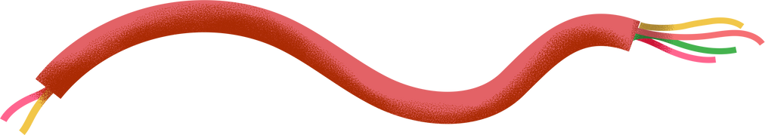
Diferencial de línea
Pequeño segmento variación infinitesimal en la longitud de una curva.
Para empezar la simulación de frenos electromagnéticos diseñamos espiras por medio de coordenadas polares
Ana Griselda Ramírez Arámburo

Slide 7
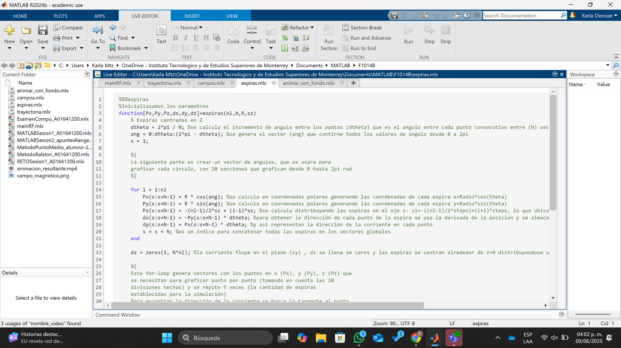
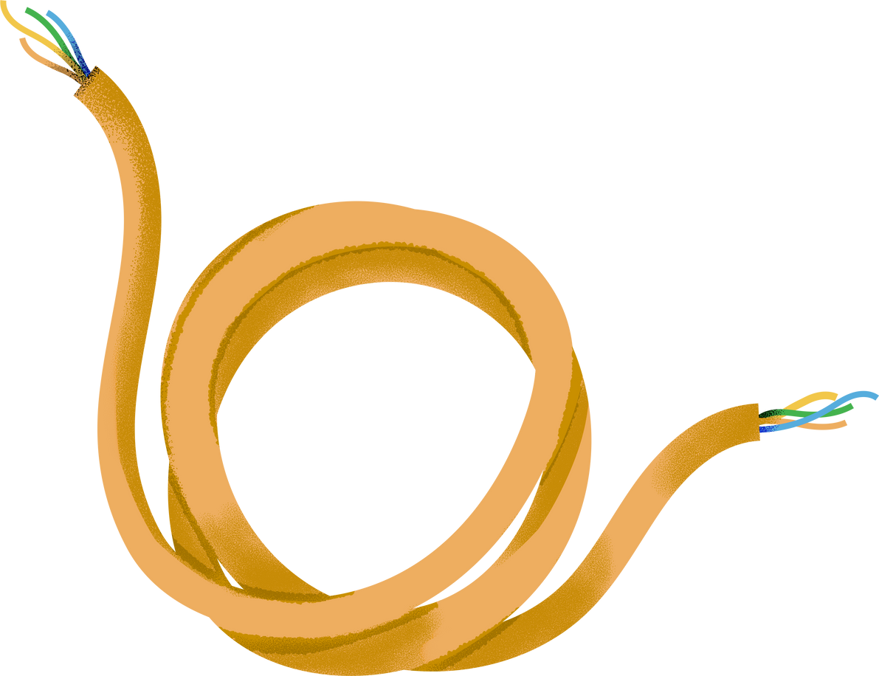
Creación de espiras
Creación de espiras
Elementos clave para la simulación
nl = 5; % Número de espiras
N = 20; % Puntos por espira
R = 1.5; % Radio de cada espira
sz = 1; % Separación entre espiras (paso en Z)
Ana Griselda Ramírez Arámburo

Slide 8
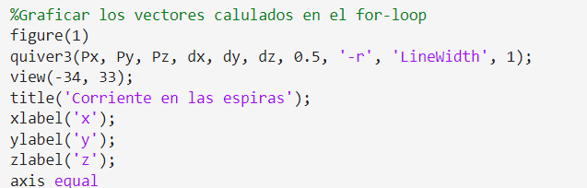
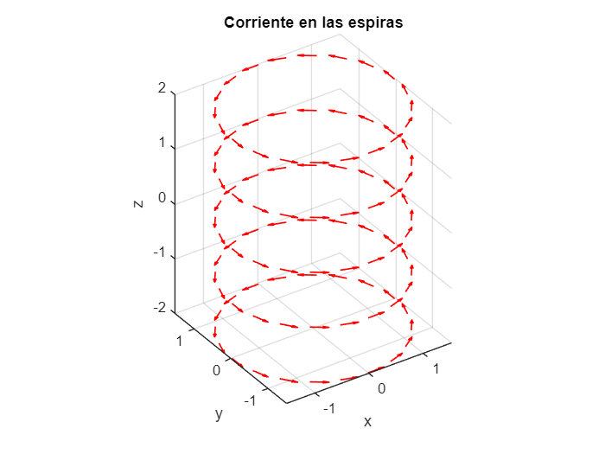
ANA
Graficar de espiras
Graficar de espiras
Las (px, py, pz) son las posiciones en 3D de cada punto en las espiras.
Las (dx, dy, dz) son los vectores tangentes a las espiras.
Utilizamos quiver3 para dibujar flechas 3D para visualizar la direccion de la corriente en cada punto de cada espiras.
Ana Griselda Ramírez Arámburo

Slide 9
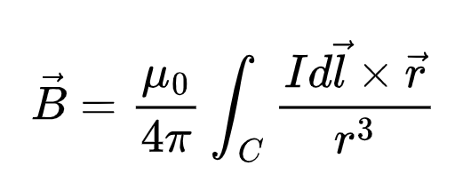
MAR
Campo magnético
Es la idea que usamos como herramienta para describir cómo se distribuye una fuerza magnética en el espacio alrededor y dentro de algo magnético.
Para empezar calcularlo debemos aproximar su valor en cada punto del espacio sumando el valor del campo magnético debido a cada punto de la espira.

Slide 10

EVE
Campo magnético: MATLAB
Mediante el uso de ciclos for crearemos el campo magnético en la simulación
Un ciclo que corra sobre cada punto del grid en cada dirección (x,y,z)
Un cuarto ciclo que corra sobre los puntos de la espira.
calcular r (resta del punto donde calculan el campo menos el punto de la espira)

Slide 11
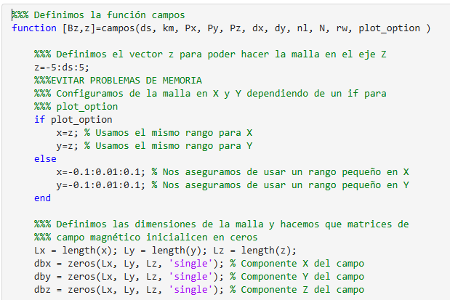

Slide 12
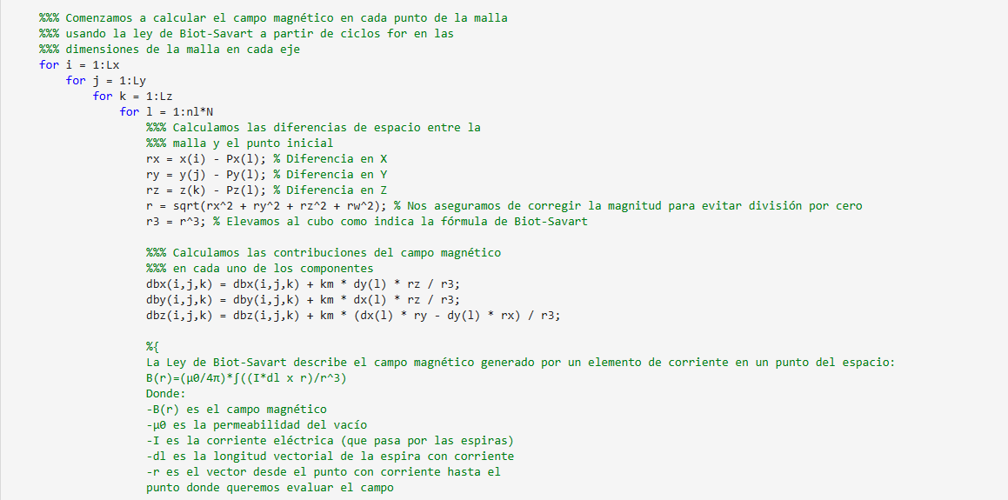
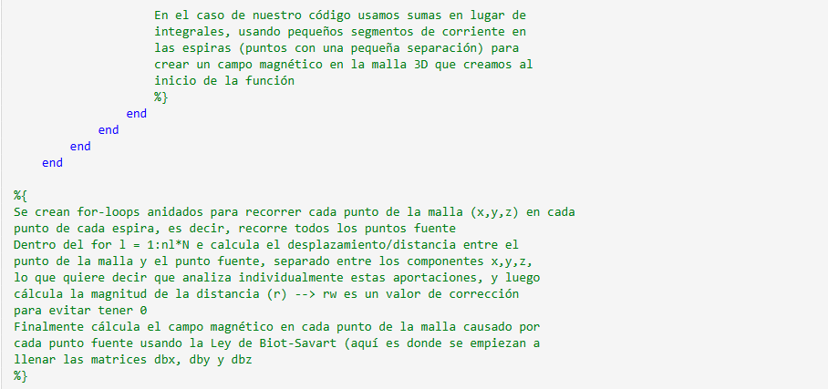

Slide 13
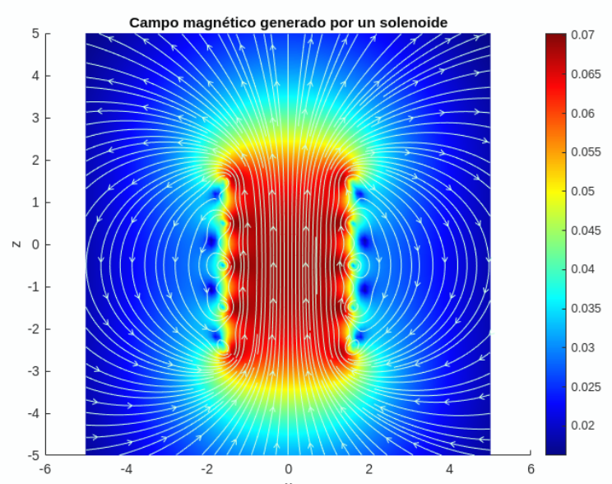
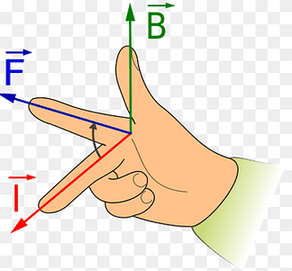
MAR
Explicación física
Las espiras están alineadas en Z
C/espira genera un campo magnético y al sumar muchas espiras, el campo se refuerza en el eje Z.
Las líneas de campo dentro del solenoide siguen el eje Z.

Slide 14
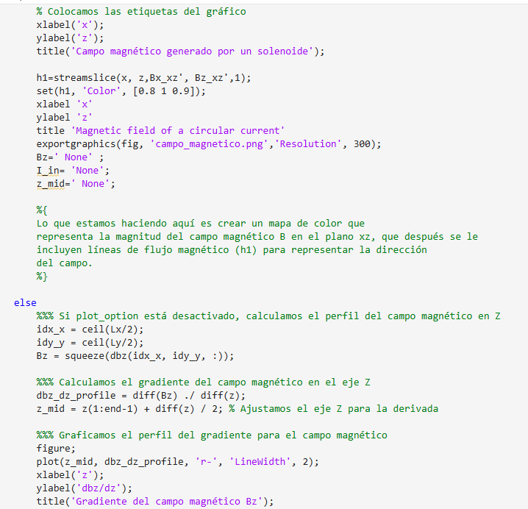
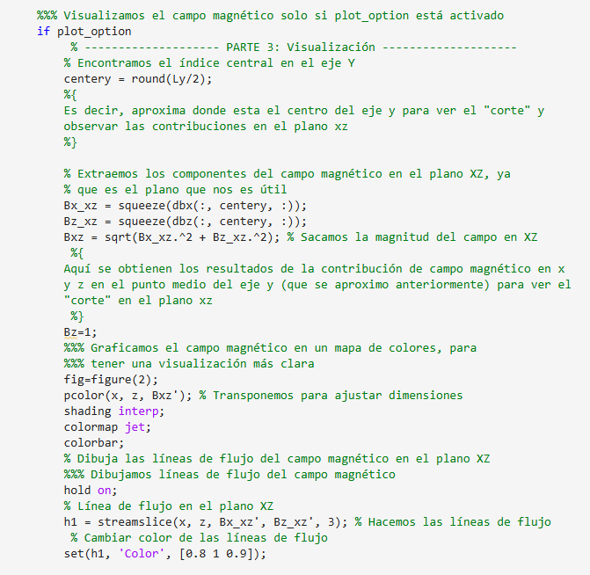
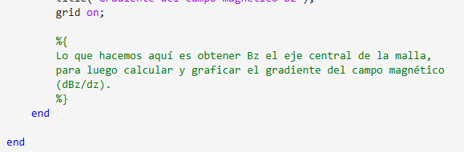

Slide 15
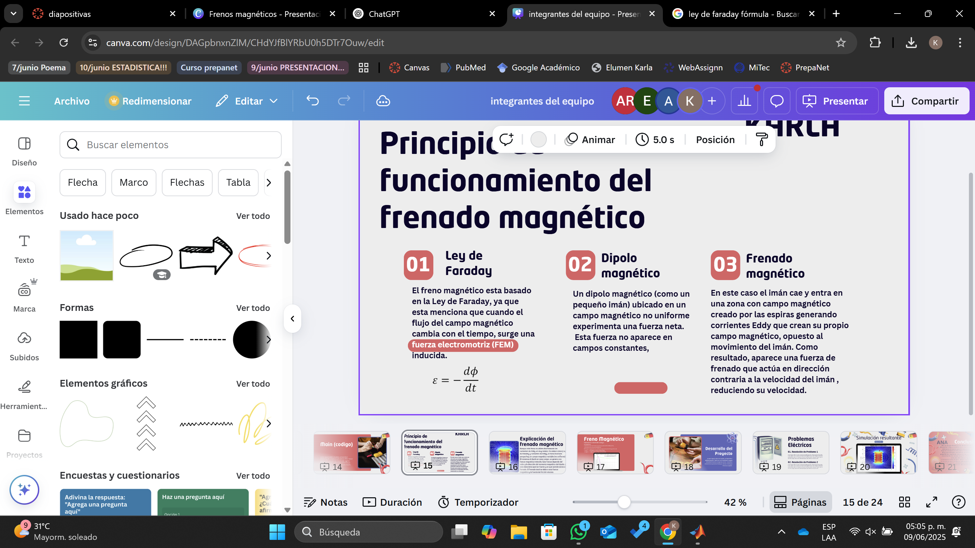
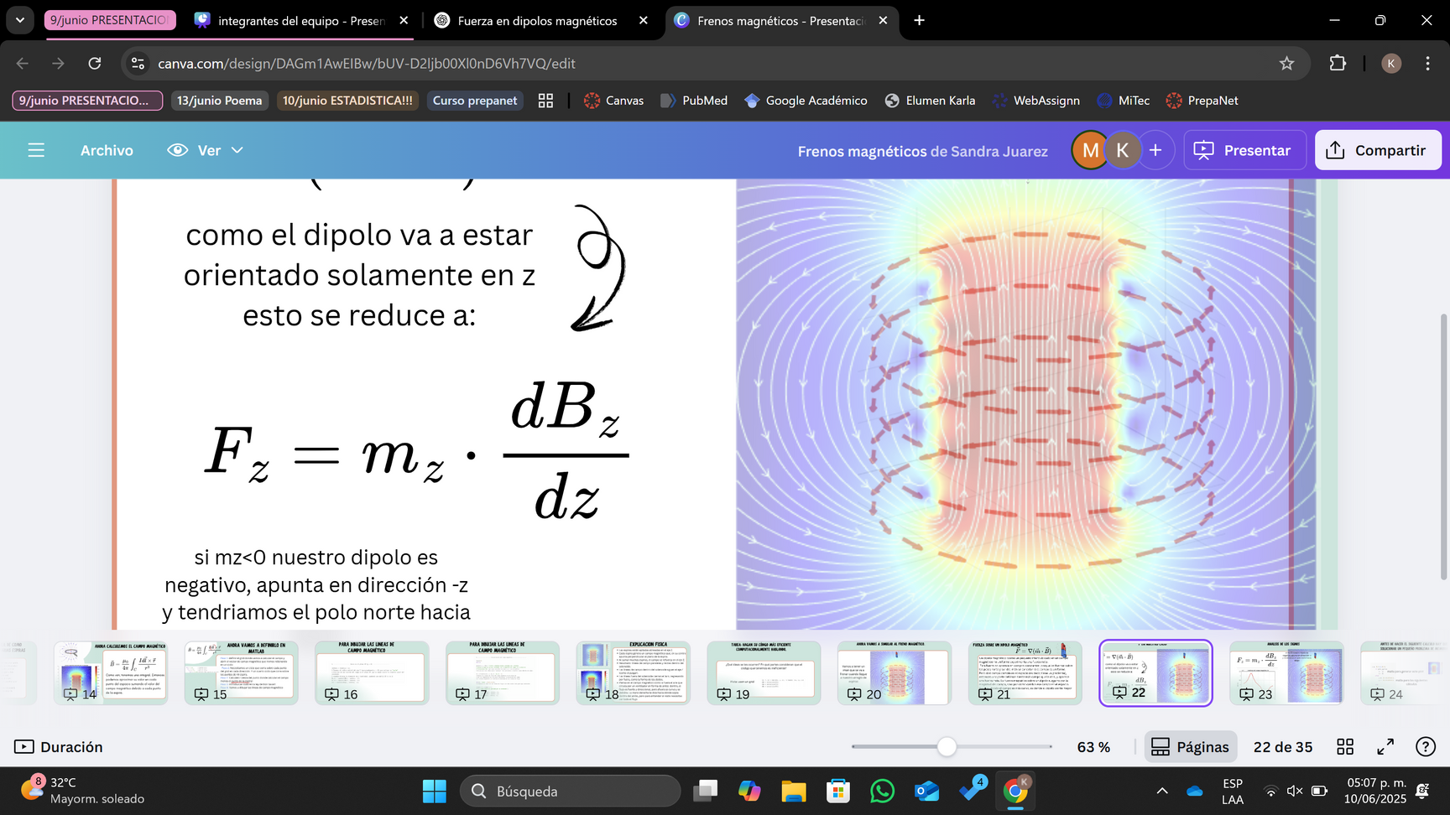
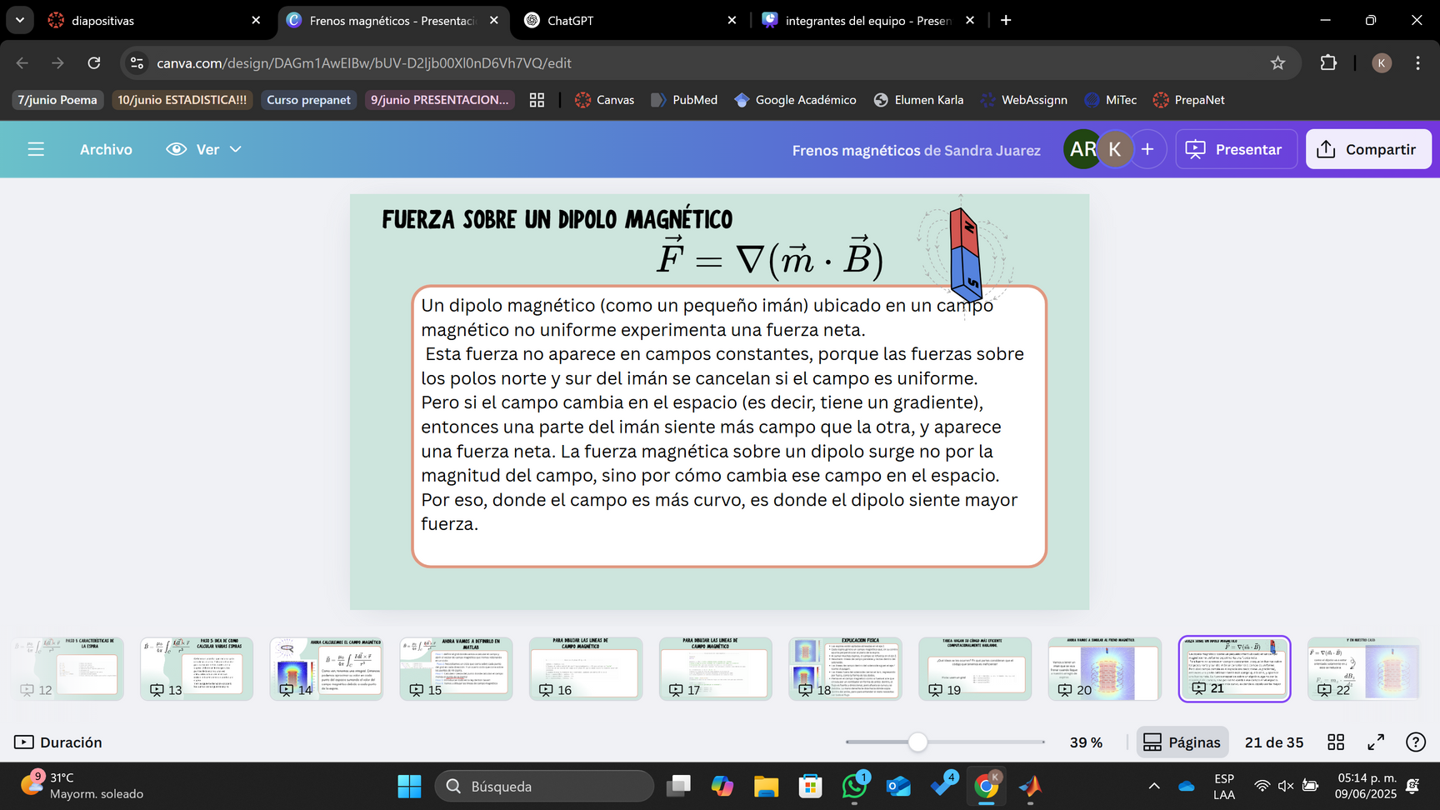
KARLA
Principio de funcionamiento del frenado magnético
01
Ley de Faraday
02
Dipolo magnético
03
Frenado magnético
El freno magnético esta basado en la Ley de Faraday, ya que esta menciona que cuando el flujo del campo magnético cambia con el tiempo, surge una fuerza electromotriz (FEM) inducida.
Un dipolo magnético (como un pequeño imán) ubicado en un campo magnético no uniforme experimenta una fuerza neta.
Esta fuerza no aparece en campos constantes, ya que la fuerza magnética sobre un dipolo surge no por la magnitud del campo, sino por cómo cambia ese campo en el espacio.
En este caso, el imán (dipolo magnético) cae y entra en una zona donde el campo magnético cambia con la posición. Por eso, aparece una fuerza magnética que se opone al movimiento del imán, lo que provoca un frenado y una reducción de su velocidad.

Slide 16
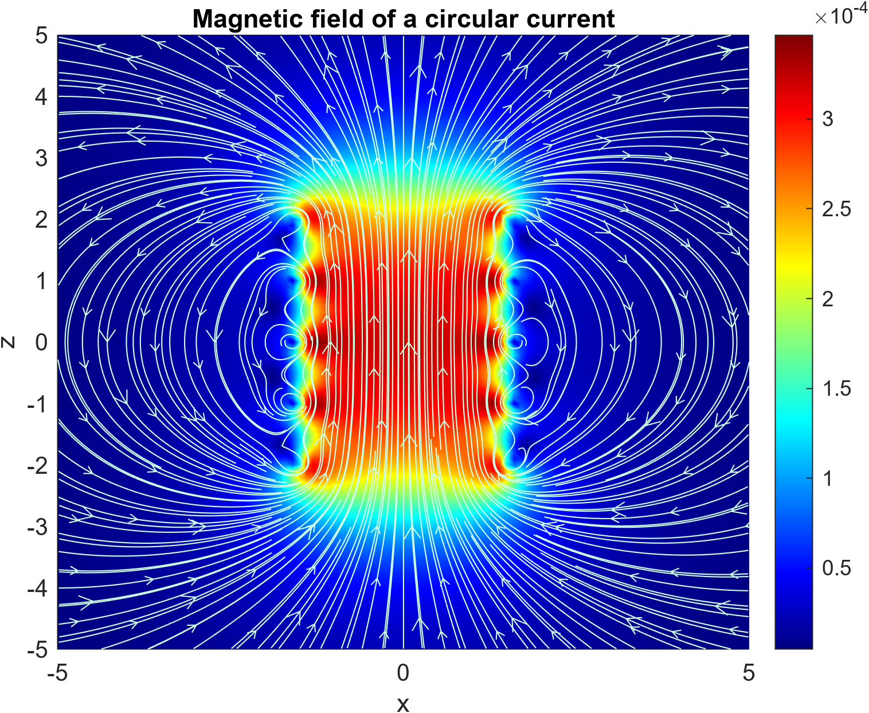

Explicación del frenado magnético
El freno funciona porque hay un campo magnético variable (no uniforme). Al moverse el dipolo en este campo, se genera una fuerza magnética inducida. Esta fuerza depende del valor y la dirección del momento magnético del dipolo, y esta determina qué tan fuerte y en qué sentido actúa el frenado. El frenado total se debe a esta fuerza magnética y la fuerza de fricción viscosa.

Slide 17
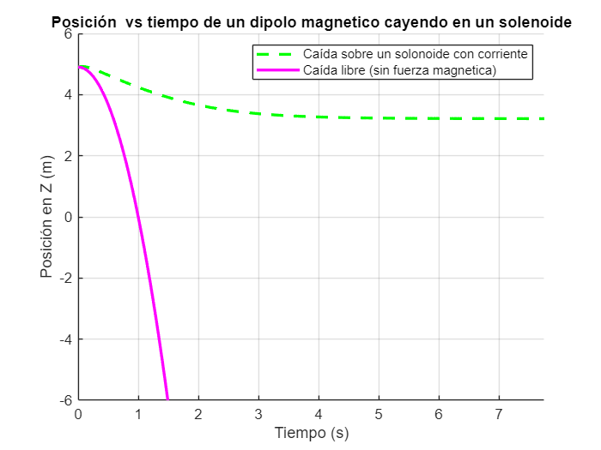
Freno Magnético
Elementos clave del código:
%Caida libre:
zmfree(cc+1)=zmfree(cc)+vzfree(cc)*dt+0.5*(-9.81)*dt^2;
vzfree(cc+1)=vzfree(cc)-9.81*dt;
%Campo magnético no uniforme (aproximación Runge-Kutta4:
z_next= z + (dt/6)*(k1z+2*k2z+2*k3z+k4z);
v_next= v + (dt/6)*(k1v+2*k2v+2*k3v+k4v);
%Fuerza Neta:
Fm=-mag*dbz_dz; %Fuerza magnética
Ff=-gamma*v; %Fuerza de fricción
F=Fm+Ff+Fg; %Fuerza total (neta)
a=F/m;

Slide 18
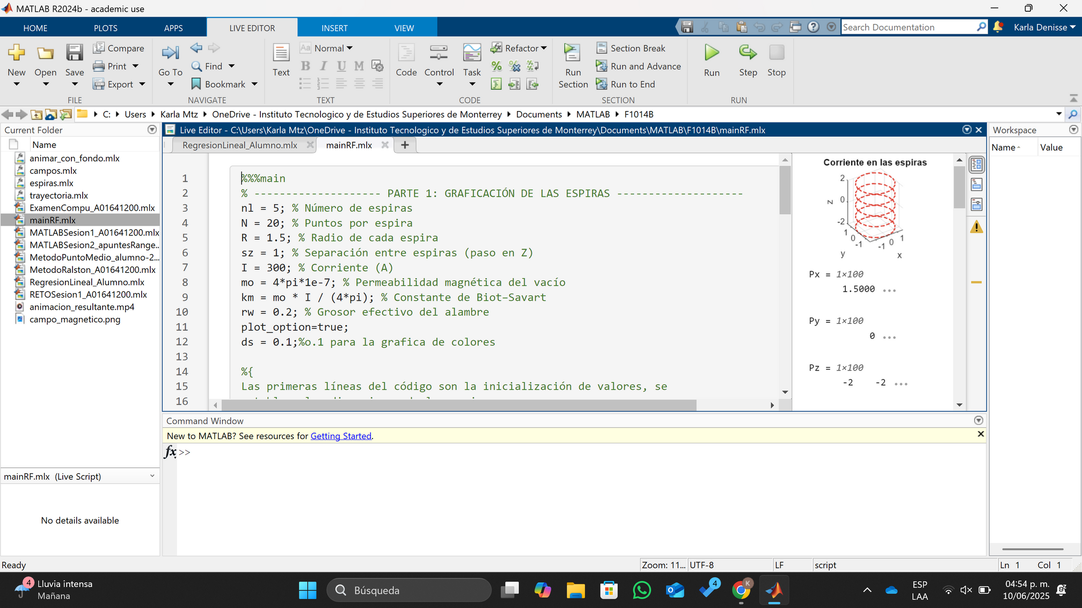
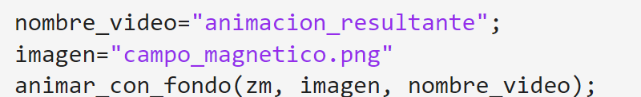
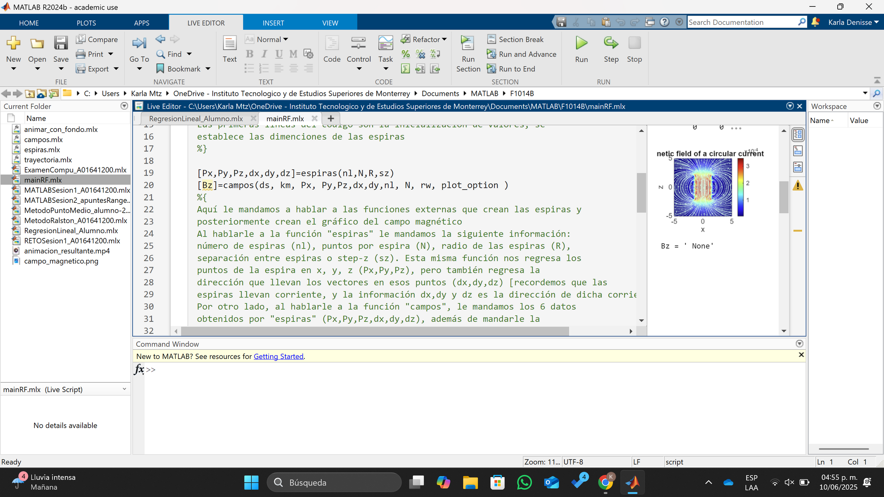
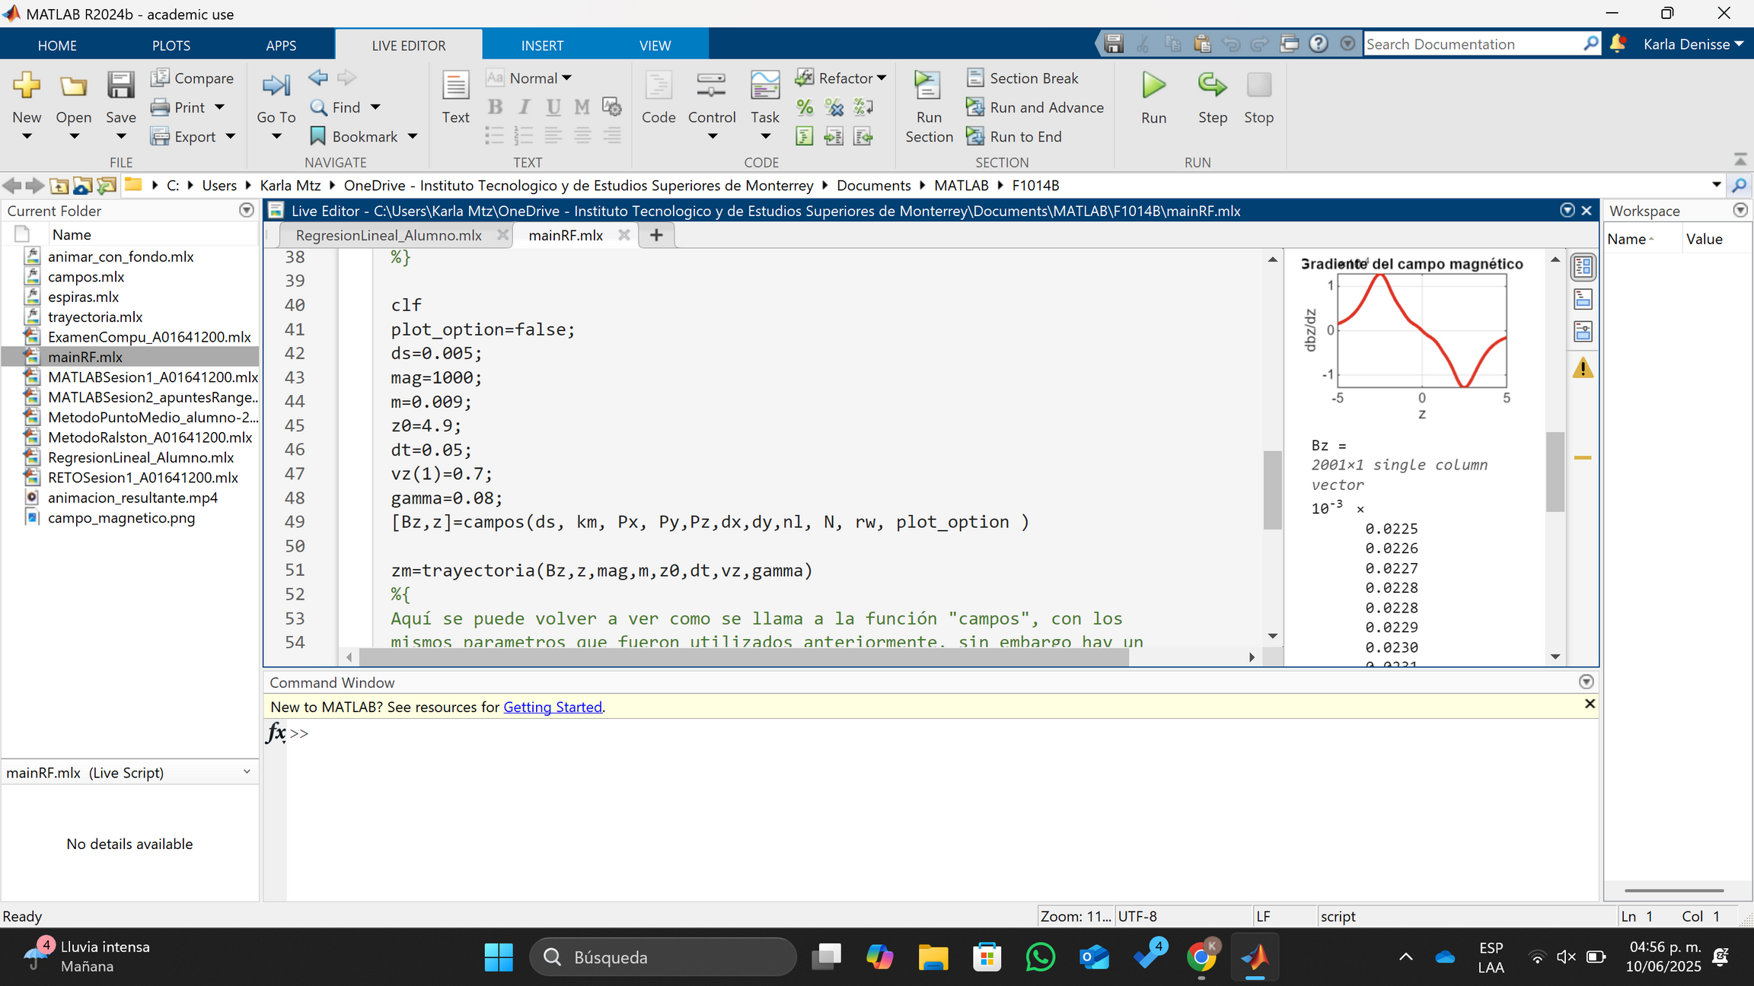
Main (código)

Slide 19
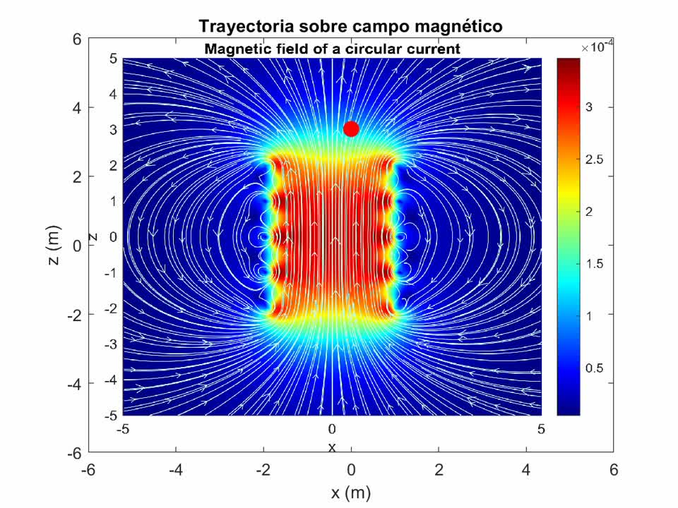
Simulación resultante
EQUIPO 1

Slide 20
Conclusión
ANA
Este proyecto demuestra la simulación del frenado magnético mediante el análisis de la fuerza ejercida sobre un dipolo magnético.
El uso de métodos numéricos como Runge - Kutta de cuarto orden nos permitió dar resultados más precisos y estables, Además MATLAB facilito la visualización del campo magnético facilitando su cálculo y mostrando la dirección del campo magnético en el espacio.
Finalmente, la ley de Biot - Savart fue el núcleo físico y computacional del proyecto ya que sin ella no sería posible calcular el campo magnético real generado por espiras y determinar cómo actúa sobre el imán en movimiento y asi poder modelar el sistema de frenado de manera precisa.

Slide 21
Muchas
GRACIAS
EQUIPO 1

Slide 22

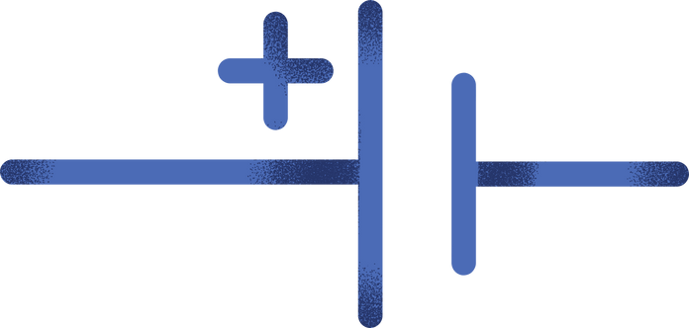
Bibliografía
Universidad Complutense de Madrid. (s.f.). Universidad Complutense de Madrid. https://www.ucm.es/data/cont/docs/76-2013-07-11-25_Magnetic_brake.pdf
Magnetismo - Concepto, historia y aplicaciones. (n.d.). Concepto.de. https://concepto.de/magnetismo/
Campo Magnético - Concepto, origen, tipos y características. (n.d.). https://concepto.de/campo-magnetico/
Matan. (2024, March 21). Frenado Magnético: Explicación y Uso – Electricity – Magnetism. Electricity-Magnetism.org. https://www.electricity-magnetism.org/es/frenado-magnetico-explicacion-y-uso/
Zapata, F. (2020, June 29). Ley de Biot-Savart: fórmula, demostración, aplicaciones, ejercicios. Lifeder. https://www.lifeder.com/ley-biot-savart/
Matan. (2023, November 13). ¿Cómo funciona una corriente de Foucault? – Electricity – Magnetism. Electricity-Magnetism.org. https://www.electricity-magnetism.org/es/como-funciona-una-corriente-de-foucault/
FRENOS MÁGNETICOS. (s. f.). [Conjunto de datos]. https://www.canva.com/design/DAGm1AwEIBw/bUV-D2ljb00Xl0nD6Vh7VQ/edit

